Slide 1
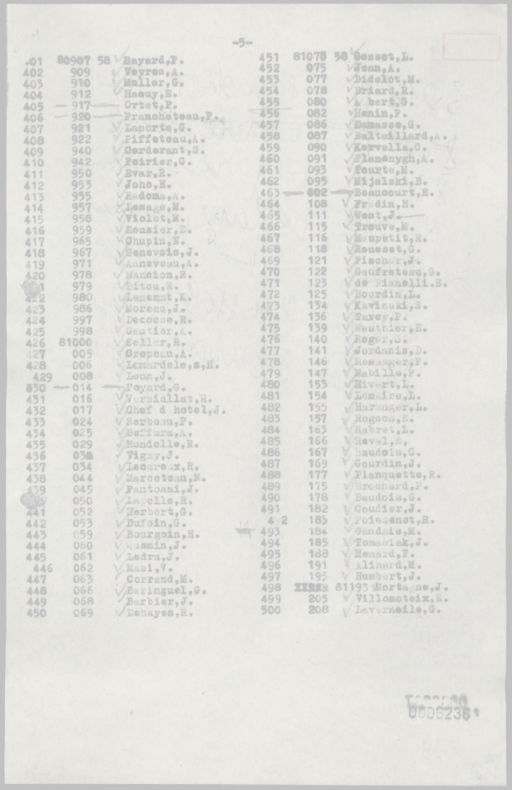
La déportation des résistants français dans les camps nazis
L’histoire du Kommando REH
Kommando de Buchenwald à Neu-Stassfurt
13 septembre 1944 – 8 mai 1945

Slide 2
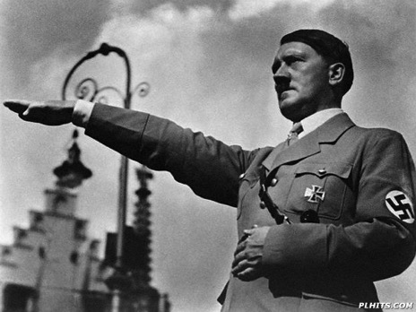
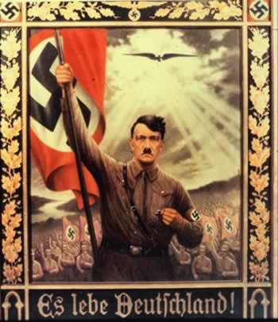
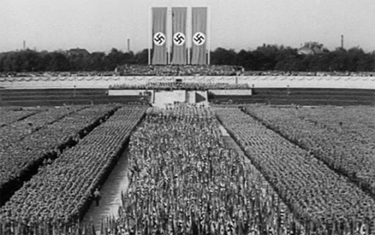
Adolf Hitler et l’Allemagne Nazie
1933-1945

Slide 3
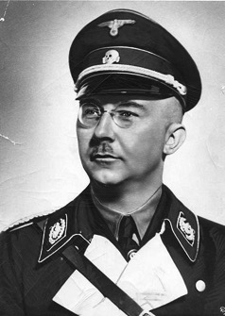
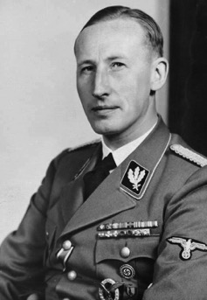
La mise en place du système de répression nazi
Une milice politique: la SS (1925)
Un service de renseignement: le SD (1931)
Une police criminelle (Kripo) et politique (Gestapo)
L’ouverture des premiers camps de concentration:
Dachau (1933)
Oranienbourg-Sachsenhausen (1935/36)
Büchenwald (1937)
Heinrich Himmler
Reinhard Heydrich

Slide 4
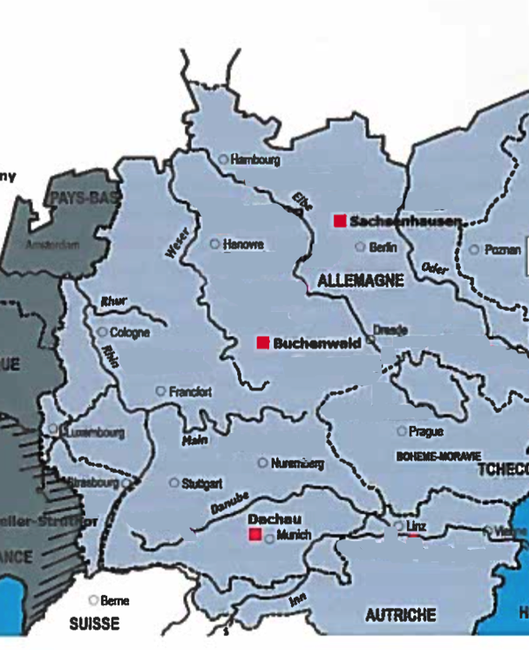
La mise en place du système de répression nazi
Heinrich Himmler
Reinhard Heydrich

Slide 5
1939-1940: le début de la 2nd guerre mondiale
Les Allemands envahissent la Pologne le 1er septembre 1939

Slide 6
1940: la défaite de l’armée française

Slide 7
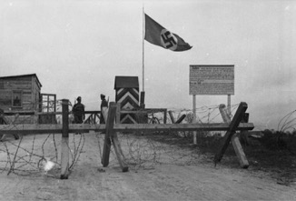
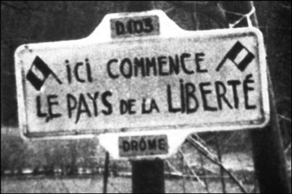
1940: la France occupée

Slide 8
Le refus de la défaite et de la soumission: la résistance
Jacques Mortagne: un exemple parmi beaucoup d’autres
Il est né le 21 août 1921 et a 18 ans lors de la défaite de juin 1940

Slide 9
Le refus de la défaite et de la soumission: la résistance
1940

Slide 10
Le refus de la défaite et de la soumission: la résistance
1941-1942

Slide 11
Le refus de la défaite et de la soumission: la résistance
1943

Slide 12
Le refus de la défaite et de la soumission: la résistance
1943: Il rejoint un réseau d’action (Centurie) et une organisation résistante de la France Libre: l’OCMJ
Il travaille clandestinement sous les ordres de Gérard, un membre de l’organisation (renseignement, fabrication de faux papiers)
Il participe à des sabotages d’usines (Bronzavia, STK)

Slide 13
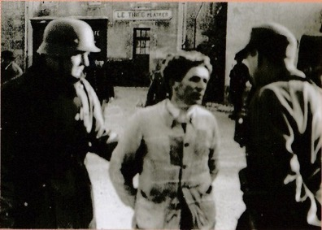
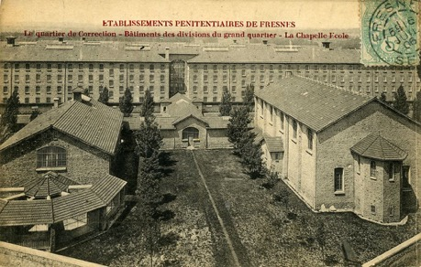
La dénonciation et l’arrestation
1944: l’activité de la résistance s’intensifie pour préparer le débarquement
En mars: les équipes de L’OCMJ attendent un parachutage d’armes dans la région de Nemours
Ils sont dénoncés par un mouchard. La Gestapo arrête 12 membres de l’organisation en quelques jours
Jacques et Gérard sont arrêtés le 30 mars, transférés à la prison de Fresnes et interrogés. Ils resteront 3 mois à l’isolement

Slide 14
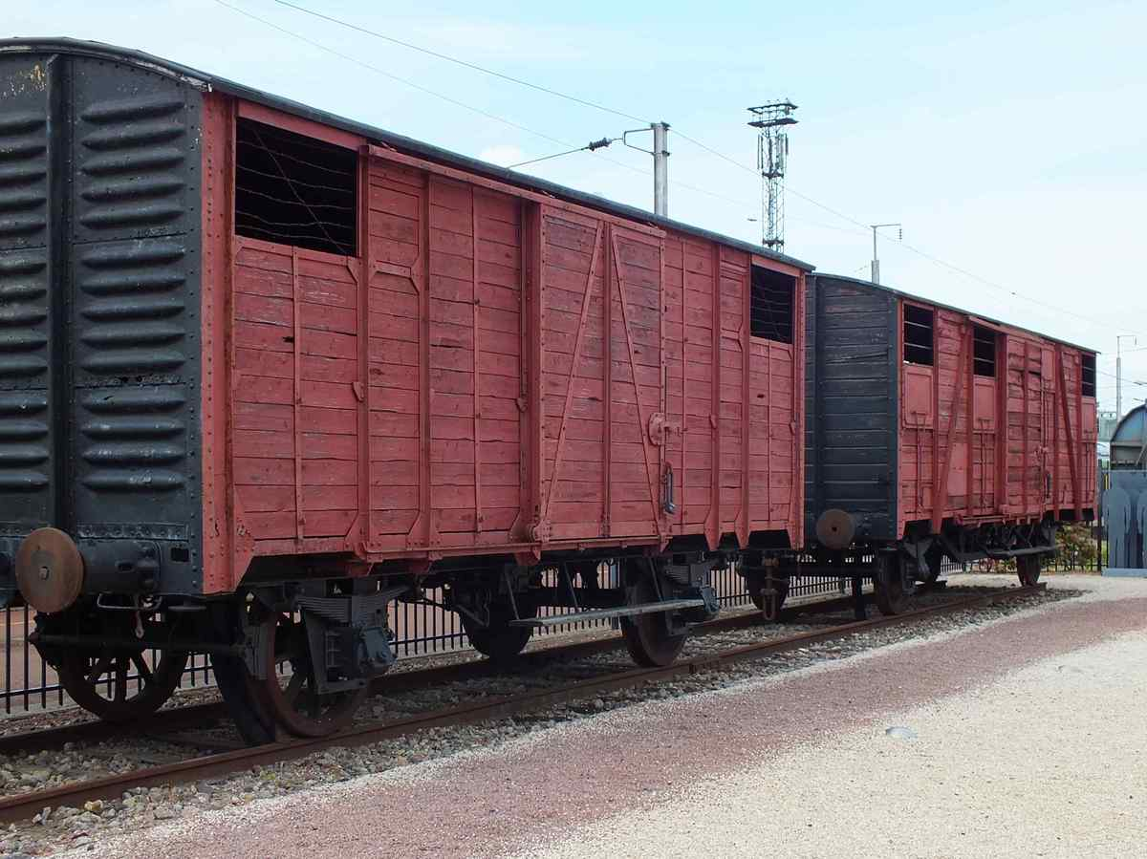
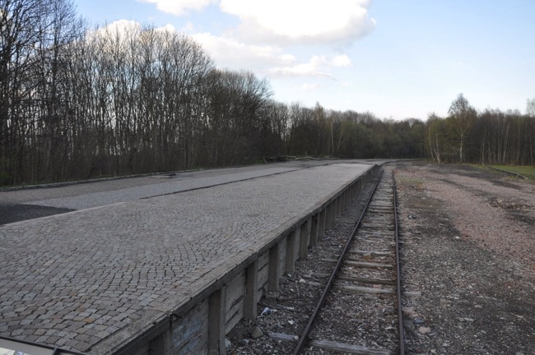
La déportation: le voyage
Transfert au camp de Royallieu à Compiègne début août 44
Départ pour le camp de Buchenwald par le dernier train à partir de Compiègne pour l’Allemagne le 17 août 1944: 1250 hommes sont déportés, entassés dans des wagons à bestiaux, pour un voyage de 4 jours: beaucoup mourront ou deviendront fous

Slide 15
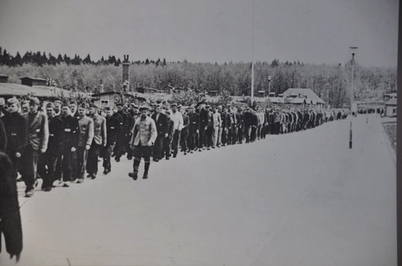
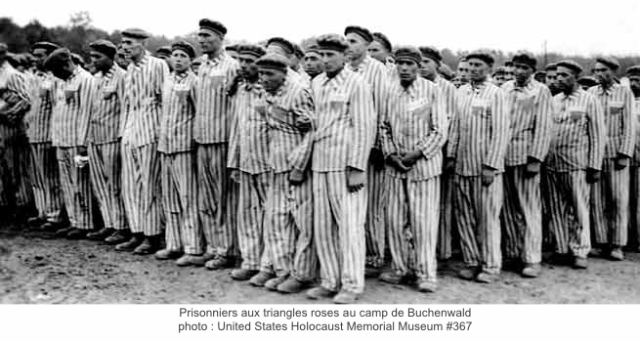
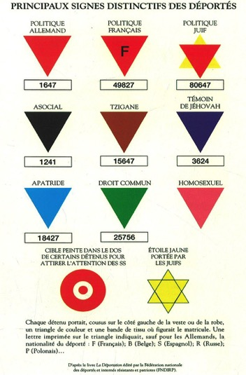
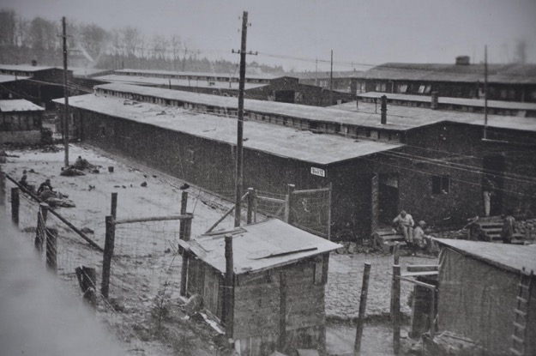
La déportation: Buchenwald
Notes:
Le système concentrationnaire:
Les barbelés électrifiés, les miradors
les SS dehors, les kapos font régner la terreur
Les barraques
Les rayés
Le rasage, le grésil

Slide 16
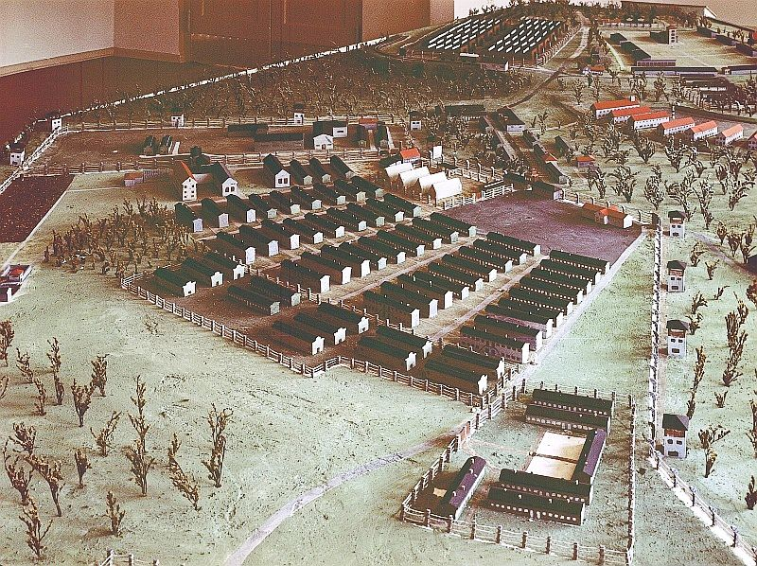
La déportation: Buchenwald
Notes:
Le système concentrationnaire: les SS dehors, les kapos font régner la terreur
L’appel
Les chiens
Le zoo
Les toilettes

Slide 17
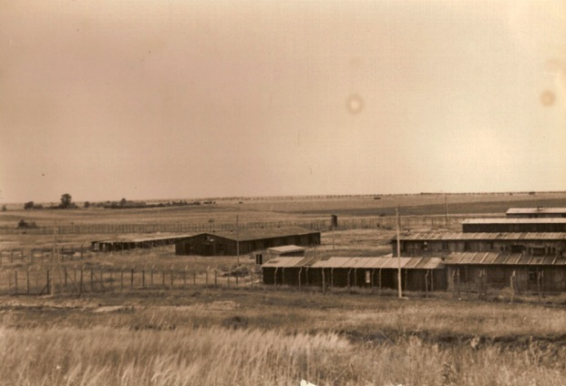
La déportation: le Kommando Reh
13 sept 1944: Jacques et 499 autres quittent Büchenwald pour le camp de Neu-Stassfurt: c’est le Kommando Reh
Notes:
L’arrivée en début d’après-midi

Slide 18
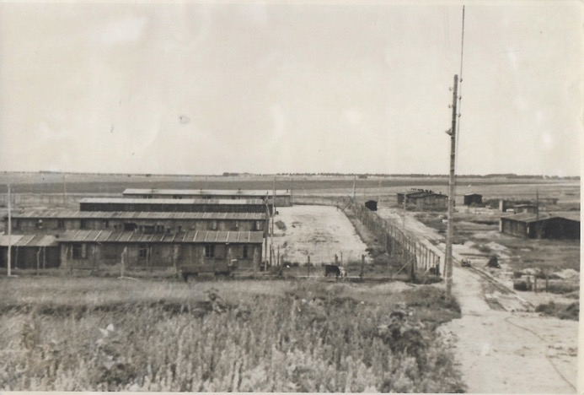
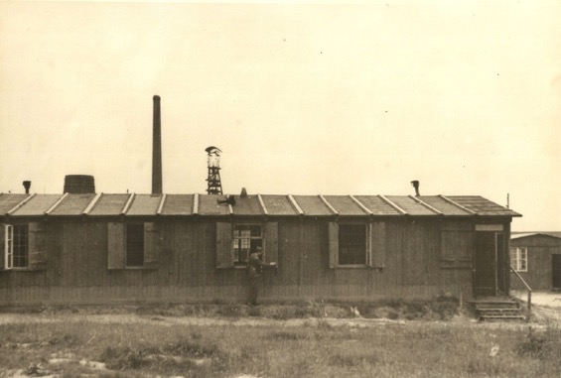
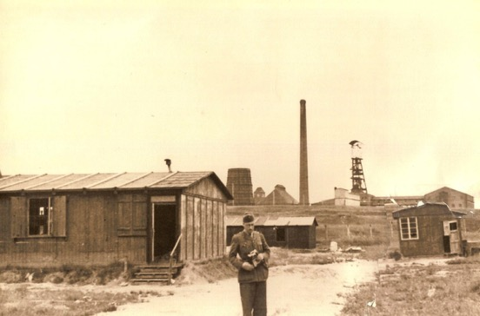
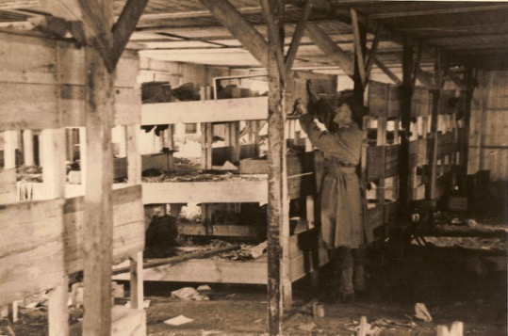
Le camp de Neu-Stassfurt: septembre-avril 1945
Notes:
150 sont désignés et descendent dans la mine à 460m sous terre
Fil de fer
Dégager les blocs de sel, les mettre sur des wagonnets , les transporter, sous les coups.
2 équipes 5h-17h -17h-5h
Les poux et la vermine: février 1945, -20°, plusieurs morts
Pas de toilette pendant 6 mois
Le vol, la violence
La faim

Slide 19
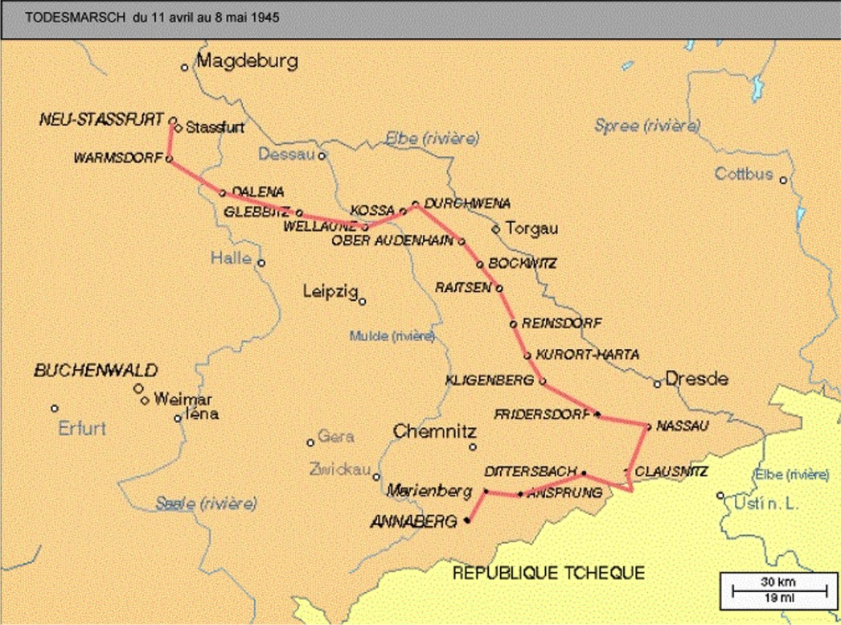
La marche de la mort 11 avril – 8 mai 1945

Slide 20
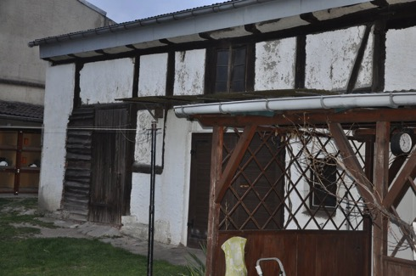
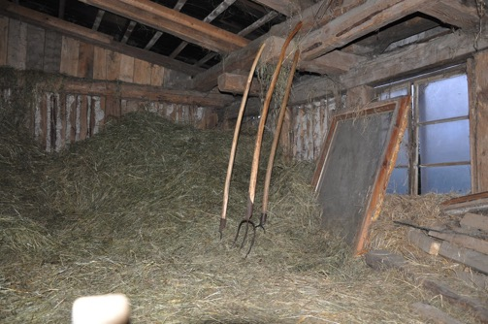
16 avril 1945: une étape comme une autre:
« Le réveil est brutal: les SS ouvrent la porte et avec l’aide des kapos nous matraquent pour nous faire sortir. Nos camarades logés en haut ne vont pas assez vite pour descendre l’échelle, aussi deux SS montent et les précipitent du haut (3m). L’un d’eux se casssera une jambe. Avec une volonté de fer, il fera trois étapes, s’aidant d’un bâton, mais tombera épuisé à bout de forces à al quatrième étape. Il fut assassiné comme une bête malfaisante ! » 16 Avril 1945 à Kossa, Saxe Anhalt

Slide 21
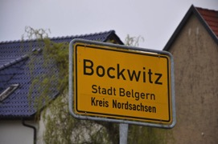
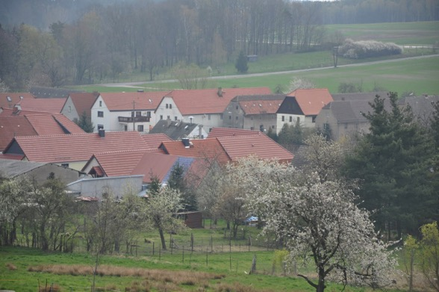
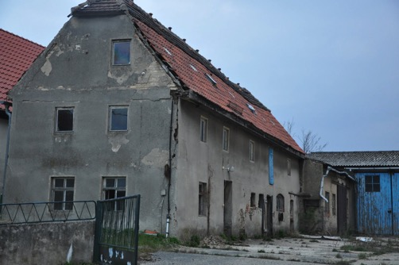
18 avril 1945: la mort de Jacques
« C'est a l'aube du 18 avril que Jacques et 4 ou 5 de ses compagnons tentèrent de s'évader se sentant à bout de forces pour ne pas être abattus sur la route. Les camarades les virent disparaitre dans le brouillard et la neige vers un petit bois proche. Quelques heures après, les derniers de la colonne en marche, longeant le bois, entendirent 14 coups de feu. Les allemands se sont vantés de les avoir repris et abattus. Aucun d'eux n'est revenu. » Bockwitz, 18 avril 1945

Slide 22
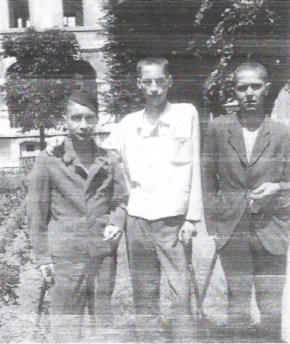
La libération et le retour en France
8 mai 1945: libération à Annaberg, frontière tchèque
Le retour est chaotique pour beaucoup et prend souvent un mois ou plus
Les familles les attendent au Lutetia à Paris. Certains ne sont pas reconnus par leurs propres parents
Pierre
René

Slide 23
Se souvenir …
Sur les 500 hommes du Kommando Reh:
102 meurent au camp de Neu-Stassfurt entre septembre et janvier 1945
180 meurent ou sont portés disparus lors de la marche de la mort
210 rentreront en France.
Aujourd’hui, ils ne sont plus que 4
Déportation politique en France:
90 000 personnes déportées
Environ 40 000 ne reviendront pas

